Slide 1
미지의 밤

Slide 2
버전 관리
V.1.0.0
작성자 : 진호성(기획자)
작성 내용 : 로딩 UI, 시작 화면 UI, 세이브/로딩 UI, 메인 UI
작성일 : 2021.04.29
V.1.0.1
작성자 : 진호성(기획자)
작성 내용 : 월드 맵
작성일 : 2021.05.30
V.1.0.3
작성자 : 진호성(기획자)
작성 내용 : 플로우 차트, 대화 진행 UI에서 설정 버튼 추가, 캐릭터 정보 UI 추가
작성일 : 2021.06.06
V.1.0.4
작성자 : 진호성(기획자)
작성 내용 : 스테이터스 UI, 장비 UI
작성일 : 2021.06.08

Slide 3
버전 관리
V.1.0.5
작성자 : 진호성(기획자)
작성 내용 : 스킬 UI
작성일 : 2021.06.12
V.1.0.6
작성자 : 진호성(기획자)
작성 내용 : 조합 UI
작성일 : 2021.06.14
V.1.0.7
작성자 : 진호성(기획자)
작성 내용 : 전투UI, 스킬UI 슬롯 등록 추가
작성일 : 2021.08.09-2021.08.10
V.1.1.0
작성자 : 진호성(기획자)
작성 내용 : 전투 시스템 변경(조합 시스템 추가)
작성일 : 2021.012.25

Slide 4
버전 관리
V.1.1.1
작성자 : 진호성(기획자)
작성 내용 : 조합 시스템 추가
작성일 : 2021.012.27

Slide 5
플로우 차트
게임 시작
튜토리얼 진행
설정
새로하기
튜토리얼
시나리오
튜토리얼
전투
메인 스토리
메인 화면
시작하기
이어하기
저장한 지점으로 이동

Slide 6
플로우 차트
대화 진행
오토 진행
대화창 숨기기
대화 스크립트 스킵
대화 스크립트
대화 로그
보기
저장/이어하기
저장 덮어쓰기
설정

Slide 7
플로우 차트
오전 이벤트
주말 일때
월드 맵
(맵 선택)
캐릭터 선택
이벤트 진행
다음 날로
이동
평일 일때
오전 이벤트 진행
오후로 시간 변경
월드 맵
(맵 선택)
캐릭터 선택
이벤트 진행
저녁으로로
시간 변경
월드 맵
(맵 선택)
캐릭터 선택
이벤트 진행
밤으로 시간 변경

Slide 8

로딩 화면
● 로딩 창
페이드 인아웃을 기본으로 한다.
페이드 아웃 후 사용되는 배경 이미지는 검정 바탕
● TIP 텍스트
시나리오 테이블의 TIP시트 텍스트가 랜덤으로 출력
폰트 ( ), 색상 하양
팁
오전에는 캐릭터들과 이벤트를 진행 할 수 있습니다
● 로딩 아이콘
이미지 테이블 index( )
애니메이션 있음
● 로딩 텍스트
폰트 ( )
Loding텍스트는 변하지 않음
“…”이 1초에 1개씩 변함 디폴트 1개부터 3개까지 변화 후 다시 1개로 되돌아감
Loding…
*추가
로딩이 완료되면 모든 애니메이션 출력을 멈추고 페이드 인

Slide 9

● 타이틀 화면
2D 이미지
(파일명 : )
시작 화면
● 타이틀 텍스트
이미지 형태로 삽입
(유니티로 텍스트 입력 X)
(파일명 : )
- 타이틀 화면 좌상단에 위치
미
지
의
밤
● 시작 버튼
(파일명 : )
세이브/로딩 UI로 이동
< 시작하기>
< 옵션>
● 옵션 버튼
(파일명 : )
옵션창으로 이동
< 종료하기>
● 종료 버튼
(파일명 : )
시작하기, 옵션버튼의 자간보다 2배로 설정
프로그램 종료
*추가
타이틀 화면이 출력되는순간 BGM 출력(파일명 : )
전체 텍스트는 이미지 형태로 제작

Slide 10

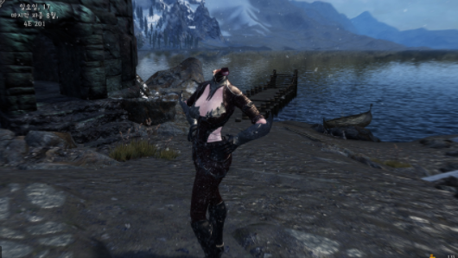
● 저장 날짜
년도.월.일.시간까지 출력
● 플레이타임
신규 데이터로 세임을 시작 한 후 저장 할 때까지의 시간
● 제목
(파일명 : )
● 스크롤
마우스 휠로 위/아래 움직임 가능, 마우스 좌클릭 드래그로 움직임 가능
세이브/로딩 화면
● 뒤로가기 버튼
(파일명 : )
- 이전화면으로 돌아감
세이브/로드
DATE : 2021-4-29 플레이시간 : 1:59:20
● 저장 챕터
저장 하는 구간의 시나리오 챕터
● 썸네일 화면
플레이어가 저장 할 때의 화면을 저장
Chap.2 _ 이상한 밤에
소지 골드 : 385G
DEL
● 소지 골드
저장 할 때의 주인공이 보유하고 있는 골드 양
● 삭제 버튼
저장된 정보 삭제
NO DATA
● 빈 데이터
선택시 시나리오를 처음부터 시작함
*추가
NO DATA 파일 선택시 팝업 출력 후 시나리오 처음부터 시작
텍스트 폰트 :

Slide 11
새로하기
세이브/로드
● 팝업창
(파일명 : )
- UI제작시 텍스트 까지 입혀서
● 세이브/로드 창
팝업 출력시 인터렉션 불가
DATE : 2021-4-29 플레이시간 : 1:59:20
Chap.2 _ 이상한 밤에
새로운 이야기를 시작하겠습니까?
소지 골드 : 385G
NO DATA
● 취소
(파일명 : )
- 팝업 종료
● 새로 시작하기
(파일명 : )
해당 칸에 챕터0 플로로 시작부분이 저장되면서 시나리오 처음부터 시작
예
아니오

Slide 12
덮어쓰기
세이브/로드
● 팝업창
(파일명 : )
- UI제작시 텍스트 까지 입혀서
● 세이브/로드 창
팝업 출력시 인터렉션 불가
DATE : 2021-4-29 플레이시간 : 1:59:20
Chap.2 _ 이상한 밤에
현재 저장되어 있는 파일에 덮어씌웁니다.
소지 골드 : 385G
NO DATA
● 취소
(파일명 : )
- 팝업 종료
● 새로 시작하기
(파일명 : )
해당 칸에 챕터0 플로로 시작부분이 저장되면서 시나리오 처음부터 시작
예
아니오
*추가
플레이 도중 덮어쓰기 또한 동일 팝업 출력

Slide 13
삭제하기
세이브/로드
● 팝업창
(파일명 : )
- UI제작시 텍스트 까지 입혀서
● 세이브/로드 창
팝업 출력시 인터렉션 불가
DATE : 2021-4-29 플레이시간 : 1:59:20
Chap.2 _ 이상한 밤에
선택된 정보를 삭제하시겠습니까?
소지 골드 : 385G
NO DATA
● 취소
(파일명 : )
- 팝업 종료
● 새로 시작하기
(파일명 : )
해당 칸에 챕터0 플로로 시작부분이 저장되면서 시나리오 처음부터 시작
예
아니오

Slide 14
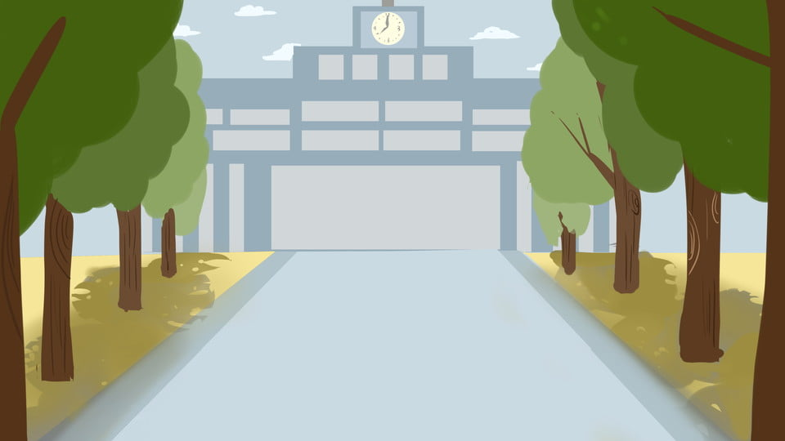
대화 진행(1)
● 옵션
(파일명 : )
옵션 UI로 이동
1
1
1
● 텍스트 박스
(파일명 : )
모든 텍스트 박스 통일
(특정 독백 연출시 따로 설명 ex) monologue )
● 캐릭터 이름
시나리오 테이블 참조
학생A
저 멀리 학교 전경과 등교하는 학생들이 보인다.
● 텍스트 오토 출력
(파일명 : )
한글자씩 출력되는 텍스트가 전부 출력된 후 플레이어가 조작을 하지 않아도 다음 대화 스크립트 출력
On/off 기능
● 텍스트 출력 범위
이름과 시스템 버튼 사이 공간에서 텍스트 출력
한글자씩 출력, 마우스 좌클릭 및 Enter버튼으로 전체 텍스트 출력
Auto
Log
SA/LO
Skip
Hide
● 텍스트 로그 버튼
(파일명 : )
- 로그 UI로 이동
● 세이브/로드 버튼
(파일명 : )
세이브/로드 UI로 이동
● 텍스트 스킵 버튼
(파일명 : )
모든 텍스트가 10배속으로 오토 출력
● 숨기기 버튼
(파일명 : )
텍스트창 비활성화

Slide 15
대화 진행(2)
1
1
1
학생A
저 멀리 학교 전경과 등교하는 학생들이 보인다.
Auto
Log
SA/LO
Skip
Hide
*추가
캐릭터 배치 위치(대화 테이블 참고) – 좌측/ 가운데 / 우측 에 캐릭터 배치 예정
(4캐릭터 이상의 배치시 따로 설명 하겠음)
2. ESC로 일시정지 UI출력
1

Slide 16
일시정지
● 계속하기 버튼
(파일명 : )
일시정지 해제
이미지에 유니티로 텍스트 삽입
계속하기
● 옵션 버튼
(파일명 : )
옵션 UI로 이동
이미지에 유니티로 텍스트 삽입
옵션
학생A
타이틀로
● 타이틀로 이동 버튼
(파일명 : )
시작화면 UI로 이동
이미지에 유니티로 텍스트 삽입
저 멀리 학교 전경과 등교하는 학생들이 보인다.
Auto
Log
SA/LO
Skip
Hide
*추가
ESC버튼으로 진입 가능
ESC 재입력시 일시정지 해제(계속하기 버튼과 동일 기능)

Slide 17
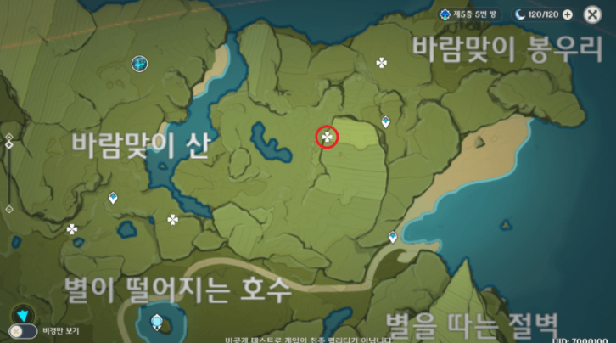



● 현재 날씨와 시간
현재 날씨와 시간을 표시
날씨에는[화창],[비옴],[흐림] 3가지 상태가 있음
시간에는[오전],[오후],[저녁],[밤] 4가지 상태가 있음
오전~저녁은 이벤트 시간, 밤은 던전 시간으로 분류
월드 맵
학교
상점가
낮
● 선택하고 있는 지역
현재 선택되어 있는 지역은 버튼 색을 다르게 한다.
교회
● 맵
맵 이미지는 맵 카테고리 마다 다르게 존재
● 맵 카테고리
이동 하는 지역의 카테고리
버튼 형식으로 마우스 클릭 시 지도가 바뀐다.
● 캐릭터 아이콘
해당 맵에 갔을 때 진행 가능한 히로인 이벤트가 있다면 해당 히로인 아이콘 출력
다중 출력 가능
● 위치 이동
마우스 클릭 시 맵 정보 UI 창 출력
● 백그라운드 이미지
*추가
ESC버튼으로 캐릭터 정보 UI창으로 이동 가능

Slide 18
● 뒤로가기
이전 단계로 돌아가기 (줌 아웃 된다)
● 맵 이름
선택된 맵의 이름
월드 맵(맵 정보)
● 캐릭터 아이콘
현재 인터렉션이 가능한 캐릭터의 아이콘 출력
출현 조건은[시나리오 테이블 참조]
학교
학교 정문
상점가
낮
하나밖에 없는 가넷 고등학교의 정문 이다 어쩌고 저쩌고 설명
교회
● 맵 정보
마우스 클릭 시 맵 정보 UI 창 출력
대화 가능 캐릭터
채아람
한소원
● 이벤트 가능 히로인
마우스 클릭 시 맵 정보 UI 창 출력
이동하기
● 이동 버튼
선택 중인 맵으로 이동
*추가
위치를 선택하면 선택한 위치로 줌인 된다.

Slide 19
일시정지
학교
● 계속하기 버튼
(파일명 : )
일시정지 해제
이미지에 유니티로 텍스트 삽입
상점가
낮
계속하기
교회
● 옵션 버튼
(파일명 : )
옵션 UI로 이동
이미지에 유니티로 텍스트 삽입
옵션
타이틀로
● 타이틀로 이동 버튼
(파일명 : )
시작화면 UI로 이동
이미지에 유니티로 텍스트 삽입
*추가
ESC버튼으로 진입 가능
ESC 재입력시 일시정지 해제(계속하기 버튼과 동일 기능)

Slide 20


● 조합 창 이동 버튼
조합 레시피 UI로 이동
● 가방
인벤토리 UI로 이동
캐릭터 정보
● 배경 이미지
백그라운드 이미지
● 도감
도감 UI로 이동
● 버튼 이미지
해당 버튼에 맞도록
6종의 아이콘 디자인을
다르게 제작
조합
가방
도감
● 세이브/로딩
세이브/로딩 창으로 이동
목표
저장
● 퀘스트
퀘스트 UI로 이동
*추가
Tab버튼으로 진입 가능

Slide 21

● 아이템 카테고리
키보드 방향키로 이동 가능(자세한 설명은 p33)
카테고리
조합 레시피
● 아이템 카테고리
키보드 방향키로 이동 가능(자세한 설명은 p33)
카테고리
소모품
장비
광석
초승달 검
초승달 가루
20
은색 갑옷
빅 매그넘
● 아이템 아이콘
● 재료 이름
● 필요 개수
● 필요 재료 아이템
현재 선택중인 조합 목록의 아이템에 필요한 재료
● 조합 목록
목록화로 나열됨
선택중인 아이템은 아웃라인
필요 연금 Lv. 3
● 해당 아이템 조합에 필요한 스킬 레벨
장비 카테고리에 있는 초승달 검을 만들기 위해
필요 연금 레벨은 3레벨이며 초승달 가루가 20개 필요하다.

Slide 22
조합 레시피
● 현재 선택 중인 카테고리
소모품
장비
광석
키보드 우측
화살표
소모품
장비
광석
● 우측에 있는 카테고리 ui 크기가 커지면서 중앙으로 이동
● ui 크기가 작아지면서 왼쪽으로 밀려남

Slide 23


상세 조합
● 재료 슬롯
키보드 방향키로 슬롯 이동 가능
레시피에 적힌 재료만 사용 가능
선택중인 슬롯은 아웃라인
조합법
● 음/양 조합 버튼
디폴트는 양의 조합
선택중인 버튼은 아웃라인
금속 주괴 x 20
결정화 돌 x 5
약초x 3
● 레시피
현재 조합 하는 아이템에 필요한 레시피
재료 슬롯을 선택하면 인벤토리로 바뀜
*추가
재료 슬롯 선택은 마우스 클릭
선택중인 슬롯은 초록색 아웃라인, 키보드 방향키로 슬롯 이동 가능
ESC로 슬롯 선택 해제 (해제 시 아웃라인 해제)

Slide 24
상세 조합
가방
● 가방
자신이 소유하고 있는 아이템
같은 카테고리의 아이템만 보여줌
EX) 현재 재료로 사용되는 카테고리가 광물이라면, 광물 카테고리에 속한 모든 아이템이 나타남
- 재료 슬롯의 선택을 해제하면 레시피로 바뀜

Slide 25
인벤토리
● 선택중인 카테고리 배경 색 변화
● 카테고리
장비
포션
잡템
퀘스트
중요
장비
● 아이템
카테고리에 속해 있는 아이템이 나열됨
선택중인 아이템은 아웃라인

Slide 26
인벤토리
장비
포션
잡템
퀘스트
중요
장비

Slide 27
추가 필요 시스템
밤 파밍
도감 UI
퀘스트 UI
히로인 스탯

